Slide 1
MEMBANGUN SINERGISITAS LKS DALAM PENGEMBANGAN SEKTOR HALAL DI INDONESIA MELALUI FINANCIAL INCLUSION (Menuju Masyarakat Marhamah)
OLEH:
Prof. Dr. Ubud Salim SE, MA

Slide 2
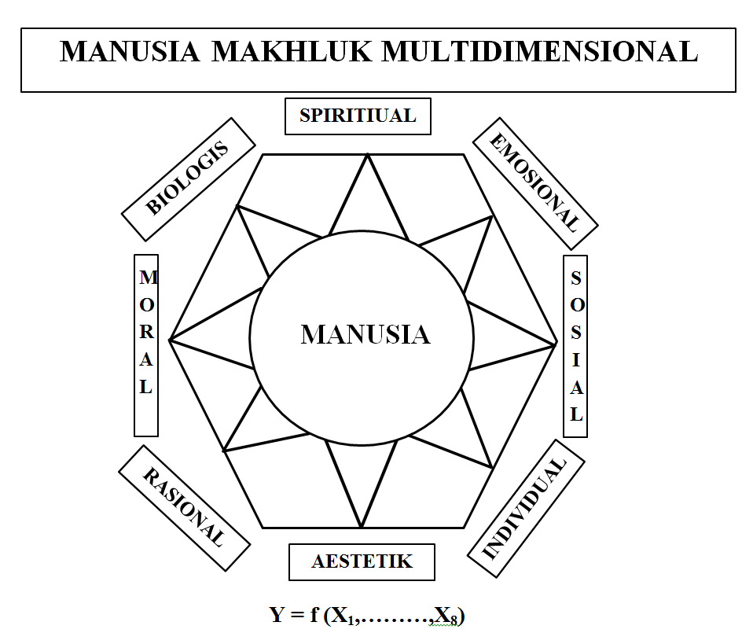

Slide 3
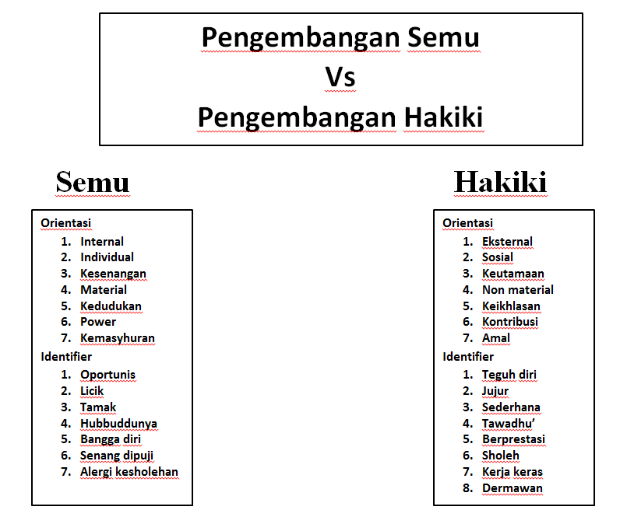

Slide 4
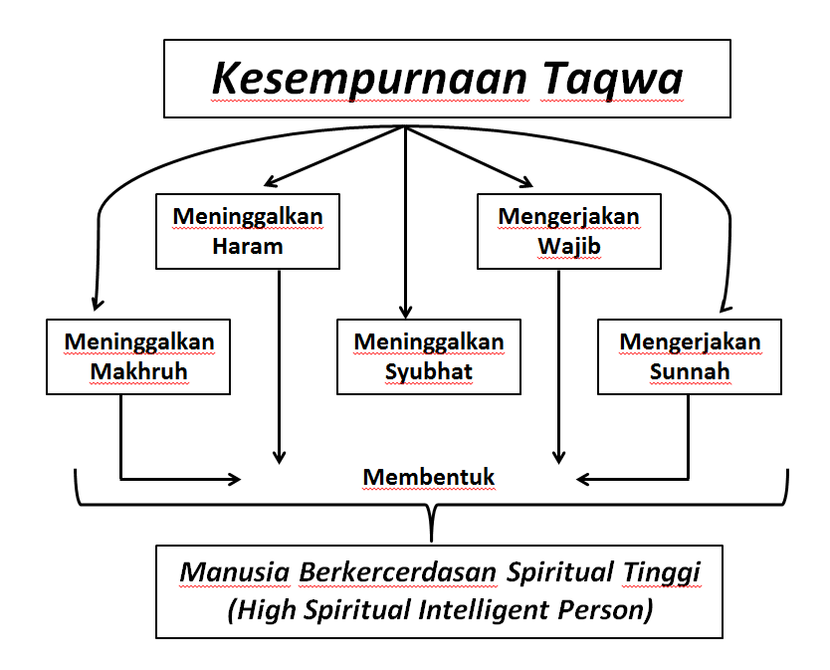

Slide 5
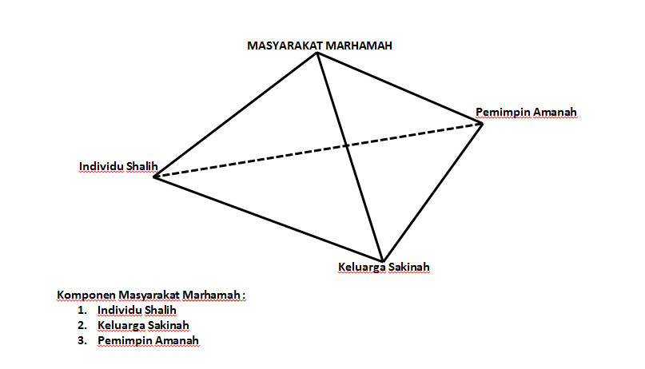
Profil Masyarakat Marhamah

Slide 6
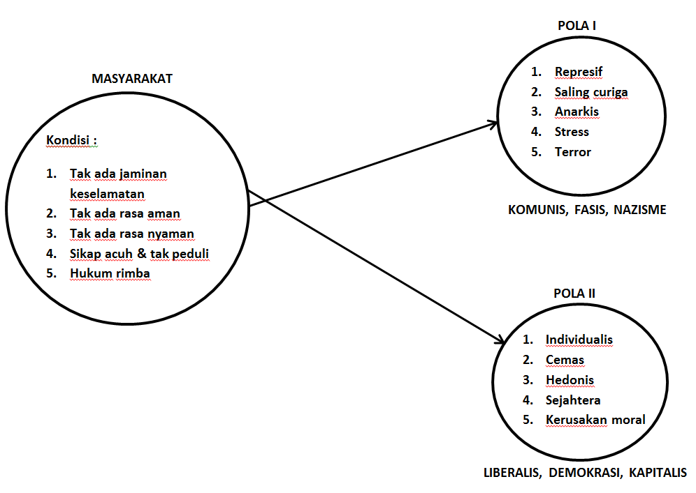
KONDISI MASYARAKAT

Slide 7
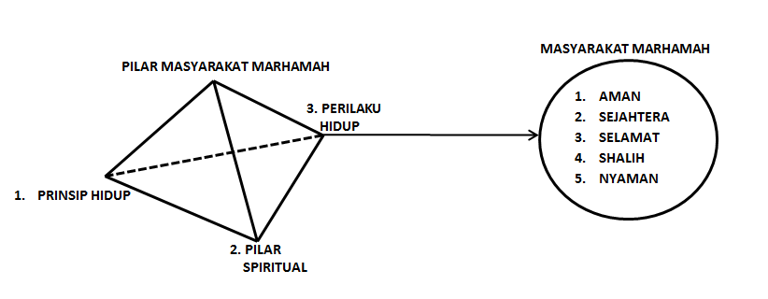
SOLUSI MASYARAKAT MARHAMAH

Slide 8
PILAR MASYARAKAT MARHAMAH
PRINSIP HIDUP MASYARAKAT MARHAMAH/Cinta Kasih (1)
Seluruh manusia satu induk. (4;1)
Setiap manusia adalah hamba Allah SWT. (51;56-57)
Setiap orang bertanggung jawab kepada Allah SWT. (33;72)
Menjaga keutuhan masyarakat dengan menegakkan kebenaran. (9;71-72)
Menyelesaikan urusan dengan musyawarah. (42;37)
Menempa sifat sabar untuk menghadapi kesulitan. (7;95)
Mengeluarkan infaq untuk kesejahteraan masyarakat. (42;38)
Menempa sifat taqwa untuk kesentosaan masyarakat. (7;96)
Harus ada pembelaan untuk golongan lemah. (4;75)
Hak hidup anak yatim dan golongan miskin harus dilindungi. (107;1-3)
Menyuburkan semangat cinta pada kewajiban. (2;216)
Saling membantu dan larangan boros. (17;26-28)
Surplus kekayaan harus didistribusikan kepada masyarakat. (2;215)
Saling mentaati perjanjian. (5;1)
Tidak mengambil hak orang lain secara bathil. (2;188)
Membersihkan kemaksiatan dari tengah masyarakat. (8;25)
Membersihkan aqidah sesat dari tengah masyarakat. (4;76)
Menggalakkan upaya perdamaian. (4;144)
Memupuk sikap tabah masyarakat menghadapi setiap bencana. (2;155-156)
Tidak jerih melawan kemungkaran. (7;2)

Slide 9
PRINSIP HIDUP MASYARAKAT MARHAMAH (2)
Memupuk keimaman guna menjaga rasa persaudaraan dalam masyrakat. (49;10)
Menjauhi sikap saling merendahkan. (49;11)
Harus ada pihak penengah dalam menyelesaikan perselisihan dalam masyarakat. (49;9)
Perkataan buruk tidak boleh tersebar di masyarakat dalam bentuk apapun. (4;148)
Tenggang rasa dalam menyelesaikan utang-piutang. (2;280)
Melenyapkan system ribawi karena merusak kesejahteraan masyarakat. (2;278-279)
Menjauhi gaya hidup hedonism (bermewah-mewahan). (17;18-19)
Melecehkan syariat pasti menciptakan sikap permusuhan dan penindasan. (6;65)
Membersikan masyarakat dari judi dan minuman keras. (5;90-91)
Membasmi setiap pelaku kerusakan. (5;33-34)
Para ulama harus memelopori pembasmian kemaksiatan dalam masyarakat. (5;63)
Membersikan masyarakat dari kelompok yang gemar kemaksiatan. (5;62)
Membersikan masyarakat dari ideology materialisme. (17;31)
Membersikan masyarakat dari perilaku seksual yang menyimpang. (17;32)
Mengisolir setiap kelompok penista agama. (6;70)
Selektif terhadap setiap berita yang merugikan kehormatan setiap orang. (49;6)
Menghormati agama orang lain. (6;108)
Golongan kaya dan kuat wajib menyelamatkan masyarakat dari ancaman kehancuran. (9;93)
Menyuburkan dan mengikuti contoh-contoh yang baik. (14;24-27)
Menyikapi perbedaan nasib dengan sikap tawakal kepada Allah SWT. (16;70)

Slide 10
PERILAKU SUNAH
Menghormati ulama
Mendahulukan yang lebih berilmu
Mendahulukan yang lebih tua
Menyayangi yang lebih muda
Memperlakukan seseorang sesuai tingkatannya
Merendahkan suara dihadapan orang yang lebih tua
Melanjutkan ikatan persaudaraan dengan teman-teman ibu-bapak
Memilih teman yang sholih
Mengunjungi rumah teman
Meminta ampun sesame muslim
Penjamu dan penyuguh jamuan menikmati belakangan
Senyum saat berjumpa sesama muslim serta berpelukan
Berjabat tangan dan bersikap sopan saat bertemu teman
Memberi salam setiap berjumpa
Memberi salam sebelum meninggalkan pertemuan
Mendoakan orang bersin
Menunggui orang sakit dan membimbing bacaan menghadapi kematian
Menjenguk orang sakit
Menentramkan hati orang sakit
Memberi buka puasa
Mengislamkan orang kafir
Pergaulan dengan masyarakat untuk memperbaiki agamanya
Mengambil inisiatif memperbaiki hubungan persaudaraan
Membantu kehidupan janda yang ditinggal pergi suami
Merawat anak yatim dirumah sendiri
Membatalkan penuntutan hak dari orang lain
Memperlakukan orang lain seperti diri sendiri
Membantu orang lain melakukan kebajikan
Membantu keluarga orang lain yang ditinggal berjihad

Slide 11
PERILAKU TERLARANG
Memberikan kesaksian palsu
Melakukan adu domba
Mengumpat orang lain
Menggunjing orang lain
Menyerahkan sesama muslim kepada musuh
Memanfaatkan kedudukan untuk kepentingan sendiri atau keluarga
Mengambil hak orang lain
Mengganggu keselamatan dan keamanan orang lain
Mempersulit orang memperoleh haknya
Menyibak orang-orang yang sedang duduk-duduk berdampingan
Menyuruh seseorang pindah dari tempat duduknya
Mengotori atau merusak lingkungan
Mengacaukan harga pasar
Menawar barang yang sedang di tawar orang lain
Membela orang bersalah
Mengeluarkan kata-kata keji
Menyendiri dengan perempuan bukan mukrim
Memandangi aurat orang lain
Mengganggu keamanan orang lain
Membungakan uang

Slide 12
PERILAKU TERLARANG (2)
Memakan harta anak yatim
Mengulur ulur pembayaran utang padahal mampu
Menarik kembali pemberian kepada orang lain
Sewenang-wenang kepada pegawai
Melakukan penyiksaan
Menyisihkan teman ketiga dari pembicaraan
Menyombongkan diri kepada orang lain
Saling membenci dan berseteru
Saling menjauhi
Merusak hubungan sesama muslim
Mengungkit pemberian kepada orang lain
Melanggar janji
Tidak membayarkan upah pegawai
Merusak hubungan seorang istri dengan suaminya
Memperdaya pembeli
Mengecoh pembeli
Menghina keturunan orang lain
Menunjukan rasa senang melihat orang lain tertimpa musibah
Menghina sesama muslim
Berprasangka buruk kepada orang lain
Mencari-cari kesalahan orang lain
Memutuskan ikatan kekeluargaan
Memaki atau mengungkap aib orang lain
Mendoakan kejelekan bagi orang lain
Memulai memaki sesama muslim
Mengkafirkan muslim yang shalih

Slide 13
PILAR SPIRITUAL MASYARAKAT MARHAMAH (Cinta Kasih)
Sholat
Puasa
Zakat
Haji
Doa, Dzikir, dan Shalawat
Istighfar dan Tobat
Tadarus Qur’an
Amal Sunnah
Iman, Taqwa, Sabar, Syukur (12:43)
Literasi Keuangan (S. Ali RA: Manajemen)

Slide 14
SOSIAL
Setiap orang menempatkan diri sebagai hamba Allah (QS. 51: 56-58)
Setiap anggota umat memikul amanah (QS. 33:72)
Menggalakan kebajikan demi terbentuknya keutuhan masyarakat (QS. 9:71-72)
Urusan bersama diselesaikan dengan musyawarah (QS. 42:37)
Kesulitan bersama dihadapi dengan kesabaran (QS. 7:95)
Membiayai pembangunan masyarakat dengan infak (QS. 42:38)
Menggalakan ketaqwaan untuk membangun kesejahteraan sosial (QS. 7:96)
Perlindungan dan pembelaan bagi golongan lemah (QS. 4:75)
Perlindungan bagi kehidupan anak-anak yatim (QS. 107:1-3)
Membangkitan semangat bersama mencintai kewajiban (QS. 2:216)
Menghindari pemborosan dalam setiap bidang (QS. 17:26-28)
Kelebihan kebutuhan seseorang didistribukan kepada masyarakat (QS. 2:215)
Saling menaati perjanjian dengan semua pihak (QS. 5:1)
Menjauhi cara ilegal untuk mengambil harta orang lain (QS. 2:188)
Membersihkan masyarakat dari setiap aktivitas kemaksiatan (QS. 8:25)
Tegar melawan segala bentuk kesesatan (QS. 4:76)
Menggalakan upaya-upaya perdamain (QS. 4:114)
Membangkitkan sifat sabar menanggulangi kesulitan bersama (QS. 2:155-156)
Melawan kekuatan mungkar secara konsisten dan berkelanjutan (QS. 7:2)
Membangun persaudaraan berbasis tauhid (QS. 49:10)

Slide 15
SOSIAL
Menghindari sikap saling memperolok (QS. 49:11)
Menyelesaikan perselisihan lewat mediator (QS. 49:9)
Mencegah penyebaran perkataan buruk (QS. 2:280)
Menagih utang secara toleran (QS. 2:280)
Menyelsaikan setiap bentuk sifat cinta materi untuk membangun mental sehat masyarakat (QS. 17:18-19)
Membersihkan masyarakat dari minuman keras dan judi (QS. 5:90-91)
Mengucilkan pelaku kerusakan dari pergaulan social (QS. 5:33-34)
Para tokoh agama aktif mencegah kemungkaran dalam masyarakat (QS. 5:63)
Membendung upaya setiap pihak yang suka berbuat dosa (QS. 5:62)
Membersihkan masyarakat dari paham materialism (QS. 17:31)
Membersihkan masyarakat dari penyimpangan seksual (QS. 17:32)
Membersihkan masyarakat dari golongan penista agama (QS.8:70)
Menciptakan sikap selektif masyarakat dalam menerima berita negatif (QS. 49:6)
Membersihkan pola pergaulan buruk antara laki-laki dan perempuan (QS. 24:30-31)
Mendorong kecintaan mengikuti tauladan yang baik (QS. 14:25-27)
Menyikapi perbedaan tingkat ekonomi sebagai takdir yang positif (QS. 16:70)
Menghormati agama orang lain (QS. 6:108)
Golongan kaya tamu dengan baik (QS. 9:93)
Memenuhi hak tamu dengan baik (HR. Bukhari dan Muslim)
Menyimpan rahasia orang lain dengan baik (HR. Bukhari dan Muslim)

